Slide 1
Logiciel Congés Payés ManaTime
Bien débuter (Manager)

Slide 2
Les navigateurs conseillés
Google Chrome
Firefox
Safari

Slide 3
Les navigateurs déconseillés
Microsoft Edge
Opéra
Internet Explorer

Slide 4
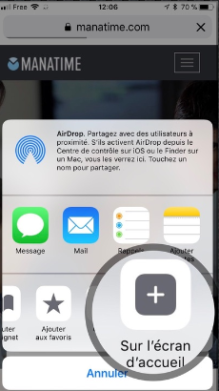
L’installer sur votre iPhone / iPad

Slide 5
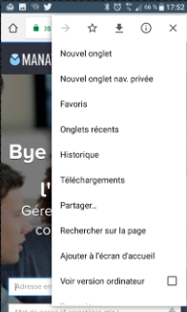
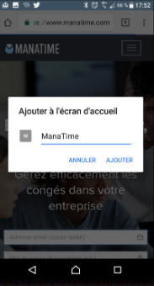
L’installer sur Android / Tablette

Slide 6
Disponible sur tous les appareils !

Slide 7
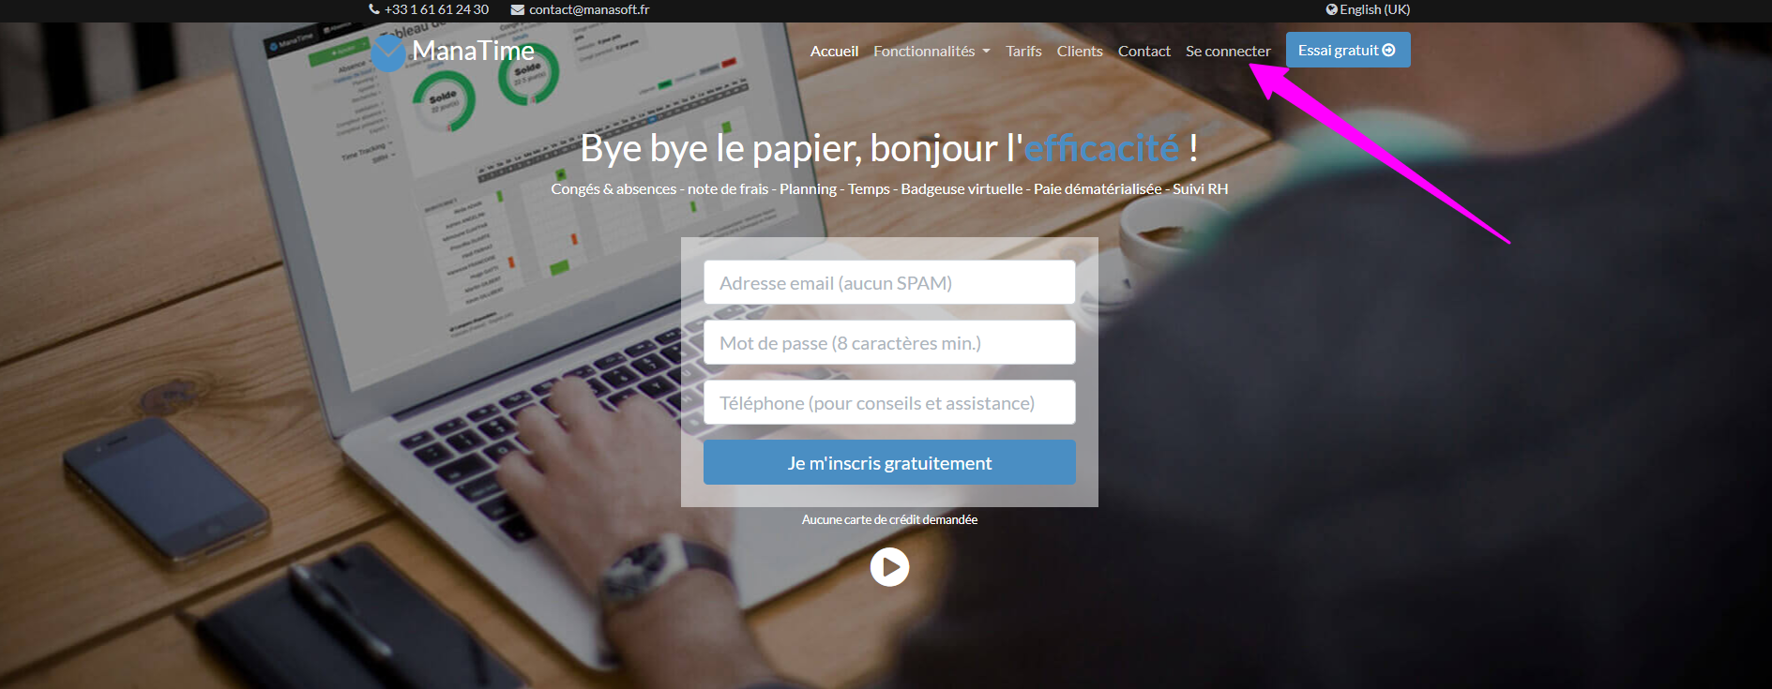
Se connecter sur notre site http://www.manatime.com/

Slide 8
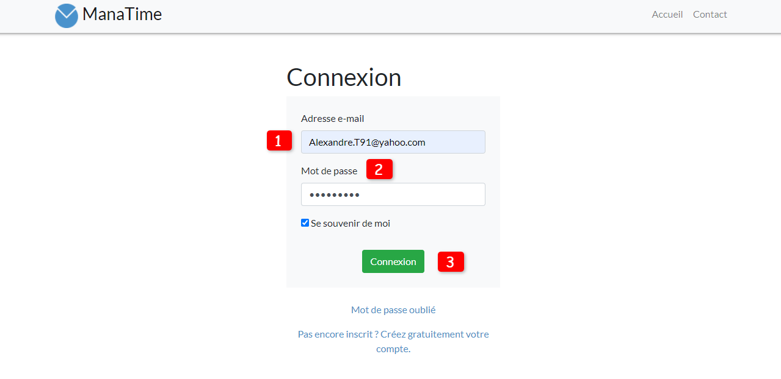
Entrez vos identifiants !

Slide 9
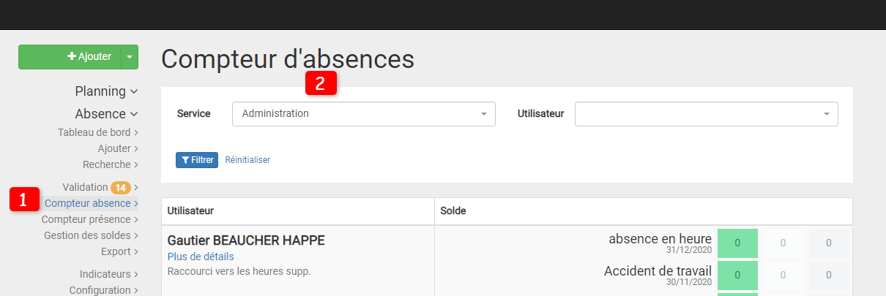
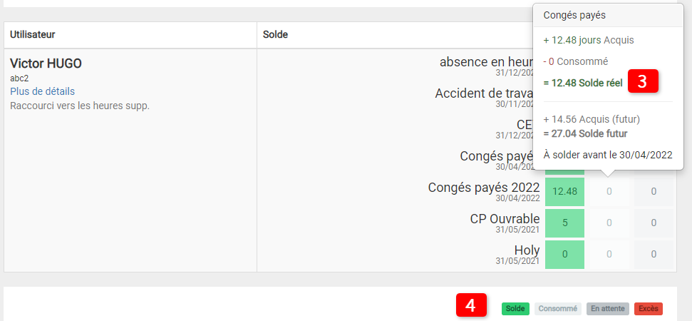
Consulter le solde de son équipe
Cliquez sur le module absence puis « Compteur absence »
Choisissez et filtrez le service souhaité.
Vous disposez du solde réel et futur de toute votre équipe.
Une petite légende en bas à droite est présente si besoin.

Slide 10
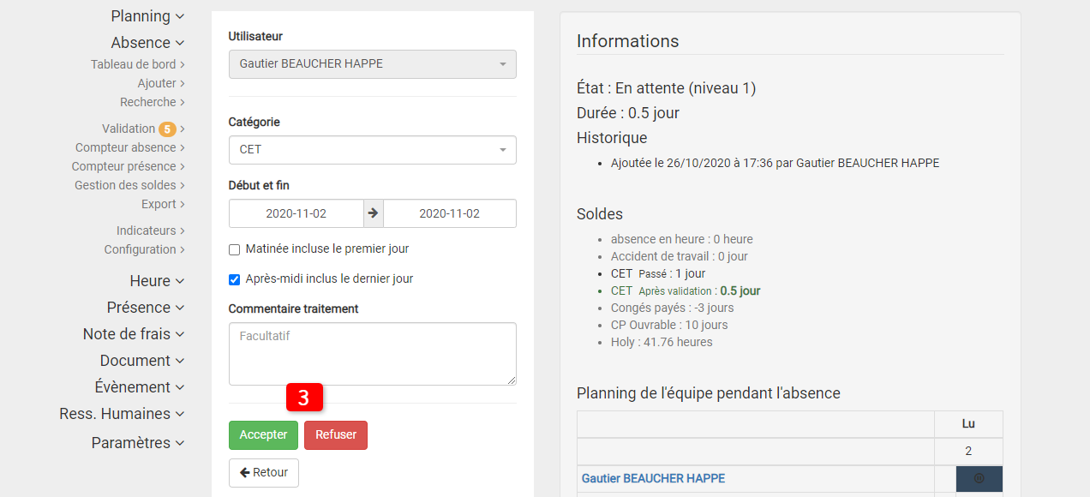
Valider / Refuser une demande d’absence
RDV sur le module Absence puis Validation.
Une liste apparaît, cliquez sur traiter.
Accepter ou refuser cette demande.
Un mail sera automatiquement transmis à l’utilisateur ou au N+2 selon votre configuration.

Slide 11
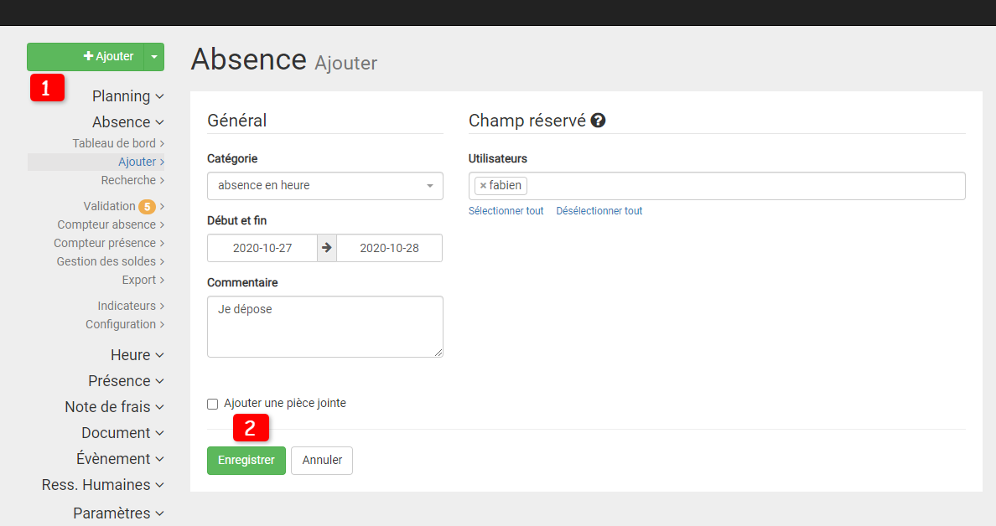
Déposer une absence pour un collaborateur
Cliquez sur le bouton
Remplissez maintenant votre demande et enregistrez.
Votre nom est automatiquement sélectionné, vous pouvez en tant que manager déposer une absence pour l’un de vos collaborateurs.

Slide 12
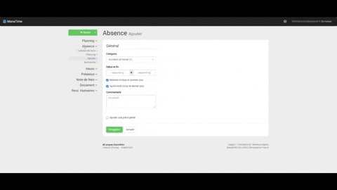
Une autre méthode en GIF !

Slide 13
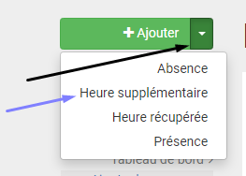
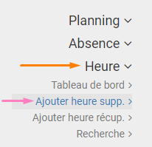
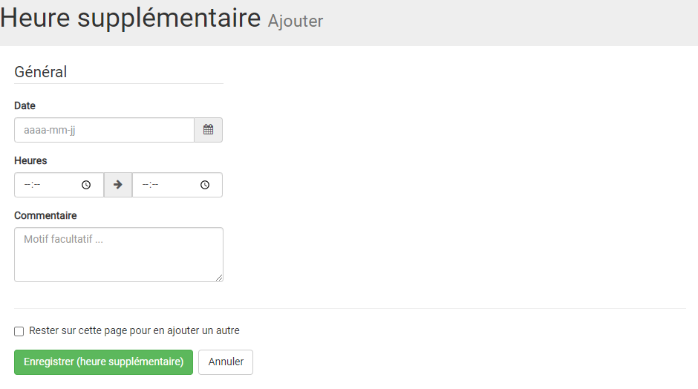
Déposer une heure Supp / Récup
Cliquez sur la flèche à droite du bouton « Ajouter » et choisissez heure supp. ou heure récup.
Vous pouvez aussi cliquer sur heure / Ajout heure récup / supp dans votre barre de menu.
Remplissez ensuite votre formulaire, enregistrez votre demande, elle sera validée par votre responsable.

Slide 14
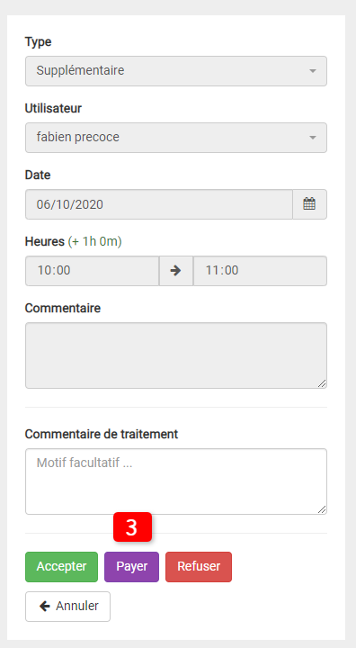
Valider une demande d’heure Supp/ Récup
Cliquez sur Heure puis Validation.
Une liste apparaît cliquez sur traiter.
Acceptez, payez, refusez cette demande.
Un mail sera automatiquement transmis à l’utilisateur.

Slide 15
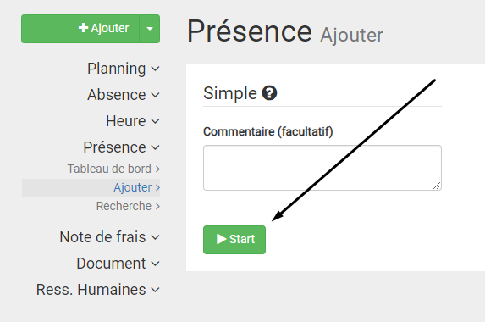
Start & Stop (Pointeuse virtuelle)
Dirigez-vous sur l’onglet « Présence » puis « Ajouter »
Commentez (si besoin) et cliquez sur Start.
Ou appuyez sur celui en haut à gauche:

Slide 16
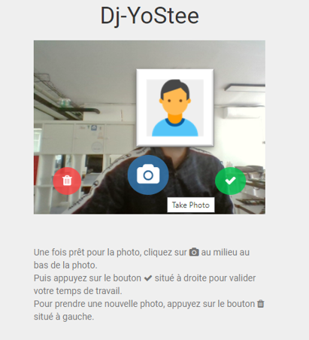
Le Face Tracking (1/2)
Placez-vous devant votre espace photo (lien envoyé, tablette, PC, etc…)
Prenez vous en photo
Supprimer
Valider

Slide 17
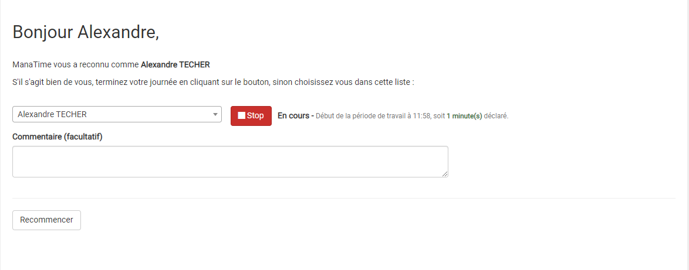
Suite du Process (2/2)
Cliquez sur s
C’est la fin ! Reprenez vous en photo et

Slide 18
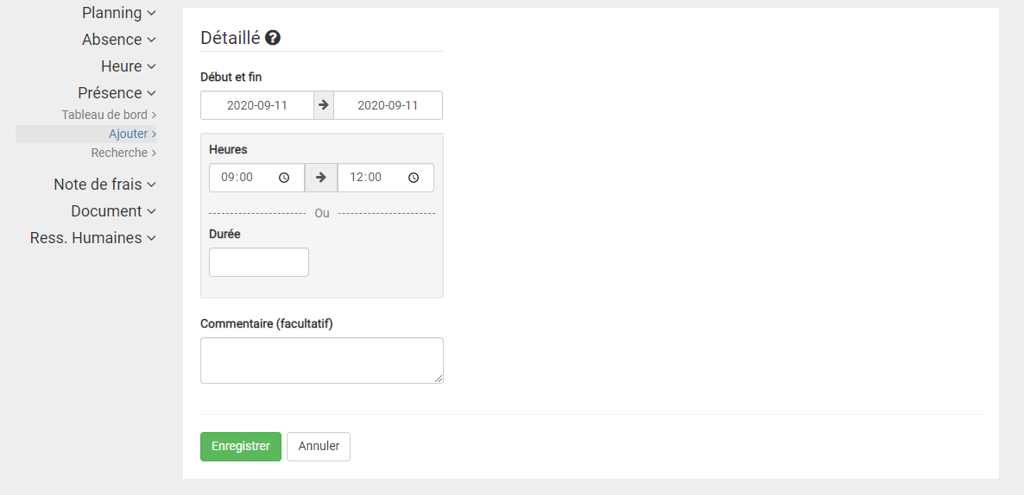
La troisième option !
Remplissez les champs.
Enregistrez

Slide 19
Le GANTT
Dirigez-vous dans le module « GANTT »
Pensez à filtrer selon vos besoins.
La nature de l’activité (si indiqué par l’utilisateur) est différencié par couleur.
Le tableau vous indique le nombre d’heure effectuées par salarié et par jour.

Slide 20
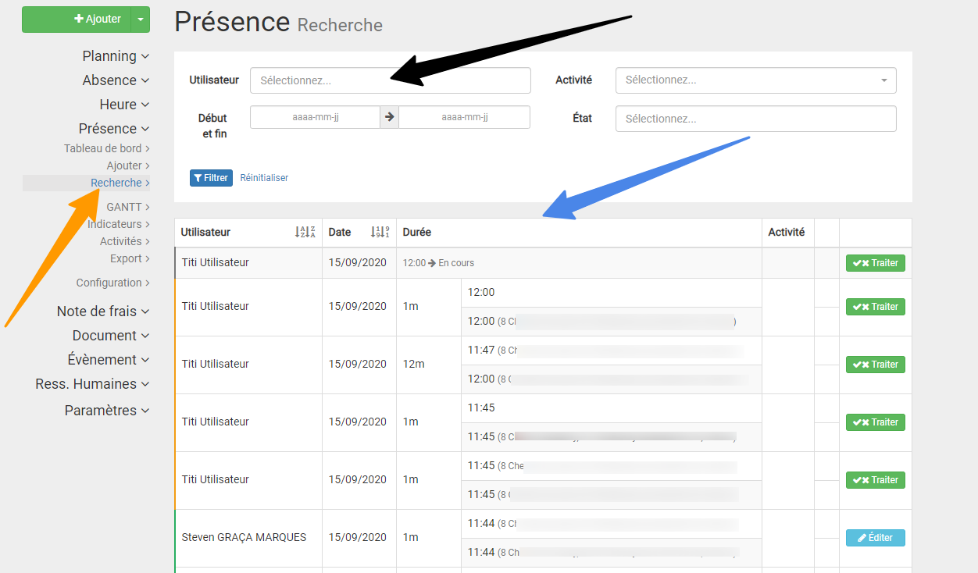
Rechercher la présence d’un collaborateur
Rdv dans l’onglet “Recherche”
Filtrez (si nécessaire) en fonction de vos besoins.
Le tableau vous indique les données de l’utilisateur en question (adresse, heure etc..)

Slide 21
Les notes de frais
Ajoutez
Recherchez
*Vous accédez directement à cette page après la première étape.
*GIF

Slide 22
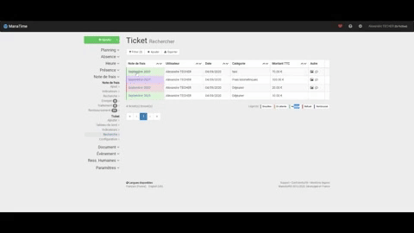
Ajouter un Ticket (GIF)

Slide 23
Parrainage / Récompenses (GIF)

Slide 24
Assistance en ligne
Cliquez sur le « ? »
Choisissez ce que vous souhaitez

Slide 25
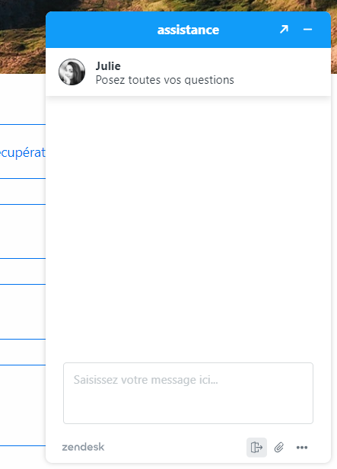
Aide (FAQ et Chat en Ligne)
La FAQ
Le chat en ligne

Slide 26
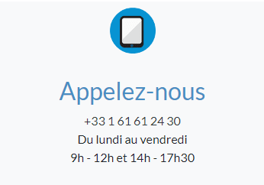
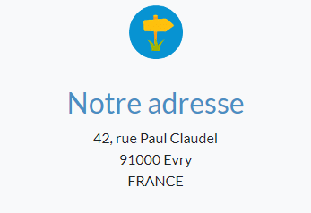
Nous contacter

Slide 27
Et voilà, c’est déjà la fin..

